Slide 1
Člověk s postižením ve filmu
Veronika Vašková
Projektový záměr k předmětu SP_VASI

Slide 2
Filmový průmysl a lidé s postižením
Postižení jako takové je pro filmový průmysl atraktivním tématem
Častější je téma autismu či různých syndromů
Filmy přibližují veřejnosti daná postižení a dostávají je tak do povědomí diváků
Herců s postižením, kteří se prosadili na velkém plátně je jen mizivé procento

Slide 3
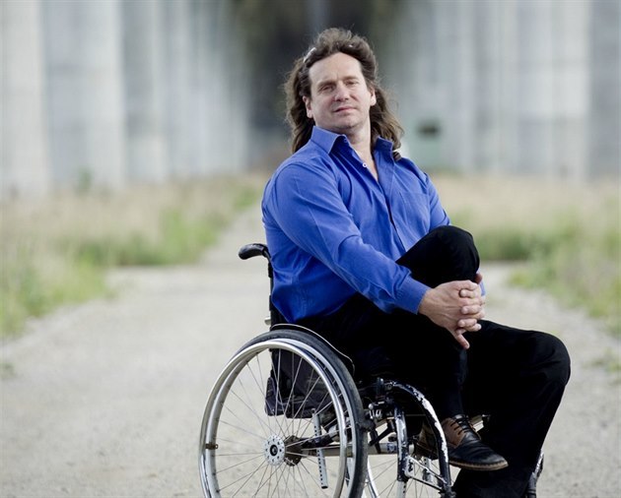
Slavní herci s postižením
Jan Potměšil
  Ochrnutí dolních končetin v důsledku autonehody

Slide 4
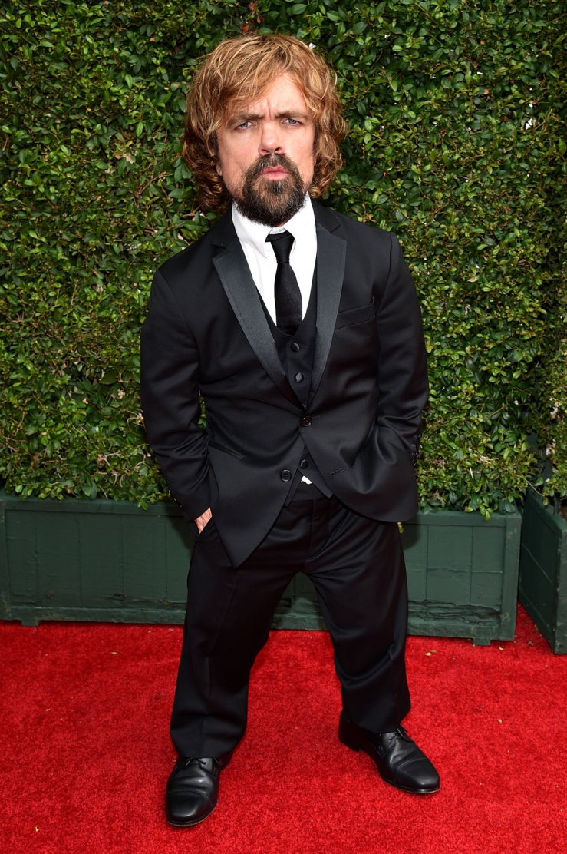
Slavní herci s postižením
Jiří Krytinář
Peter Dinklage
  Forma tělesného
  postižení liliputánství

Slide 5
Slavní herci s postižením
Deanne Bray
  Hluchota
Robert Morgan
  slepota
Woody Allen
  Autismus, Aspergerův syndrom

Slide 6
Filmový průmysl a lidé s postižením
Příklady českých filmů:
  Normální autistický film
  Pojedeme k moři
Příklady slavných zahraničních filmů:
  Rain Man (Autismus)
  Nedotknutelní (tělesné postižení)
  Café de Flore (Downův syndrom)

Slide 7

Mental POWER
Prague Film Festival
Mezinárodní filmový festival (ne)herců s mentálním a kombinovaným postižením
http://www.mentalpower.cz/

Slide 8
Mental POWER
Prague Film Festival
    Dále jen MPPFF
MPPFF je světově ojedinělý projekt
Pořádá se každoročně již od roku 2006
Myšlenkou festivalu je vytvořit podmínky pro uměleckou seberealizaci lidí s postižením

Slide 9
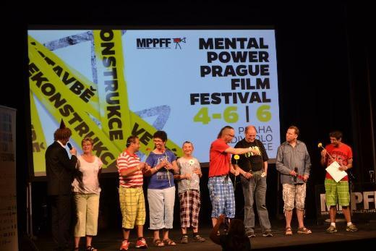
Mental POWER
Prague Film Festival
https://www.youtube.com/watch?v=UasTTXgvaYo

Slide 10
Hlavní cíle MPPFF
vytvořit takové podmínky a prostředí, které je typické pro filmové festivaly profesionálních herců
Umožnit handicapovaným lidem prožít slavnostní a noblesní chvíle mezi lidmi bez handicapu
ukázat zdravým lidem, že tito lidé jsou jim v umělecké tvorbě a prožívání zcela vyrovnaní
přesvědčit širokou veřejnost o této jejich schopnosti a přesvědčit lidi s handicapem, že umělecky mají ve společnosti rovnocenné a pevné místo

Slide 11
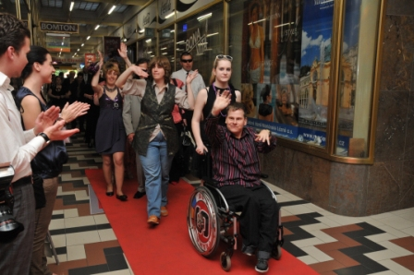
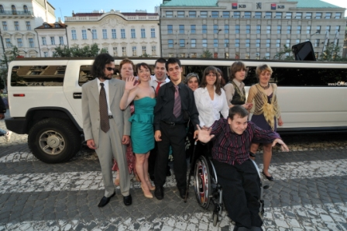
Hlavní cíle MPPFF

Slide 12
Ozvěny MPPFF
Doprovodné akce MPPFF
Pořádají se v různých městech po České republice, ale i v zahraničí

Slide 13
Filmy na MPPFF
Domov pod hradem Žampach
  Lásku hory přináší
  https://www.youtube.com/watch?v=W8o7bg8xdmI
  https://www.youtube.com/watch?v=YJNfr6MWzYU

Slide 14
Obdobné projekty
MoMentální scéna
  MoMentílní film
  MoMentální divadlo
    Projekty organizace POHODA, které dávají prostor k uměleckému vyjádření lidem s jakýmkoliv hendikepem

Slide 15
Přínos filmu pro lidi s postižením
Umožňuje uměleckou seberealizaci
Napomáhá duševnímu rozvoji
Umožňuje vybočit z denních rutin
Přispívá k integraci a inkluzi lidí s postižením do společnosti

Slide 16
Přínos filmu lidí s postižením společnosti
Dokazuje, že…
  …lidé s postižením mohou natočit plnohodnotný film
  …mohou žít normálním životem, mít zájmy a trávit volný čas smysluplnou činností
Sblížení intaktní společnosti a společnosti lidí s postižením, větší začlenění

Slide 17
Co by se dalo zlepšit?
Větší mediální podpora akce
Možnost vysílat filmy ve veřejnoprávní televizi i komerčních kanálech

Slide 18
Děkuji za pozornost.

